Slide 1
Homeric Era
(1100 – 750 BC)
GeometriC Era: every day life, objects and offerings

Slide 2
After Mycynean times what?
The decay of Mycenean sites provoked:
Continuous movements of population
Prepositions for the cities reconstruction
Where come from the information?
Homeric Poems, Iliad and Odyssey
We do not have many information for that time, so the researchers call this era Homeric or Greek Medieval Times or Dark Ages

Slide 3
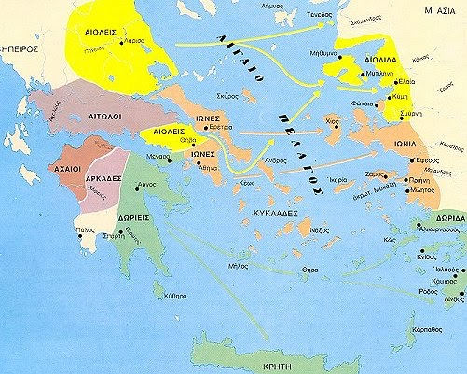
1st colonization

Slide 4
1st colonization(11^{ος}-9^{ος} αι.)
Aeoleis [tribes from Thessaly and northeastern Aegean and Minor Asia
Ionia [tribes from Peloponese, Attica, Eubeia towards Samos, Chios and Minor Asia]
Dorians [tribes from Peloponese : Laconia, Troezen, Epidaurus to Crete, Rhodes, Kos and southwestern Minor Asia
AEOLIA (region in Minor Asia)
IONIA : foundation of a religious union in Mycale Cape, Heliconios Poseidon Temple Panionion
DORIS : foundation of a religious union in Triopio Cape, Apollo’s Temple, Doric Hexapolis (=6 cities)

Slide 5
Economy
main source of economic growth: agriculture:
OIKOS (the family economy) : the family members with others that are depended from the family do all the productive works
Goods: agriculture, livestock and all these are consumed in the oikos
Barter trade : exchanging gifts
war, piracy
Barter trade : measure for goods exchanging the ox, leather, slaves (internal trade)
Phoenicians did the external trade, on providing metals or slaves

Slide 6
κοινωνική & πολιτική οργάνωση φυλετικά κράτη
κοινωνία
πολιτική οργάνωση
άριστοι: τα μέλη του οίκου, που τους συνδέουν συγγενικοί δεσμοί, γίνονται κάτοχοι γης και αποκτούν οικονομική ισχύ
πλήθος :στο πλαίσιο του οίκου υπάρχουν και άλλοι που δεν έχουν συγγενικούς δεσμούς, είναι πολυάριθμη κοινωνική ομάδα
δημιουργοί: ανεξάρτητοι από τον οίκο αλλά εξαρτώμενοι οικονομικά από τους οίκους μιας περιοχής, η εργασία τους προϋποθέτει εξειδίκευση. Είναι οι τεχνίτες: ξυλουργοί, αγγειοπλάστες, χαλκουργοί, με την εργασία τους καλύπτουν τις ανάγκες μιας περιοχής, πολλών οίκων.
Βασιλιάς: αρχηγός του στρατού και κυβερνήτης με θρησκευτική και δικαστική εξουσία
Βουλή των γερόντων: συμβούλιο των ευγενών που σταδιακά περιόρισε τη βασιλική εξουσία.
Εκκλησία του δήμου: η συνέλευση του λαού, πλήθους που για σοβαρές υποθέσεις ο βασιλιάς τη συγκαλούσε για να πάρει αποφάσεις.

Slide 7
πολιτισμός
Αλφαβητική γραφή: τα σύμβολα της γραφής δεν αποδίδουν συλλαβές αλλά φθόγγους. Προκύπτει με αφομοιωτικό τρόπο από το φοινικικό αλφάβητο. Οι Έλληνες προσάρμοσαν τα σύμβολα στις φωνητικές αξίες της ελληνικής γλώσσας, προσέθεσαν απλώς τα φωνήεντα που έλειπαν από΄το φοινικικό αλφάβητο.
Συνυπάρχουν οι τοπικές λατρείες και παγιώνονται οι θρησκευτικές αντιλήψεις με τη συγκρότηση του ολυμπιακού δωδεκαθέου.
Η προφορική παράδοση διαμορφώνει την πρώτη ελληνική ποίηση, επική ποίηση.Από την παράδοση αυτή δημιουργούνται τραγούδια με περιεχόμενο που αναφέρεται στους Έλληνες των αποικιών της Μ Ασίας.
Ηρωϊκό έπος: ΟΜΗΡΟΣ, Ιλιάδα, Οδύσσεια
Διδακτικό έπος: ΗΣΙΟΔΟΣ, Έργα και Ημέραι, Θεογονία

Slide 8
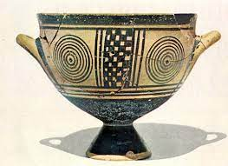
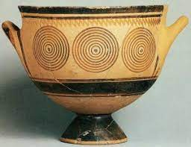
γεωμετρική τέχνη

Slide 9
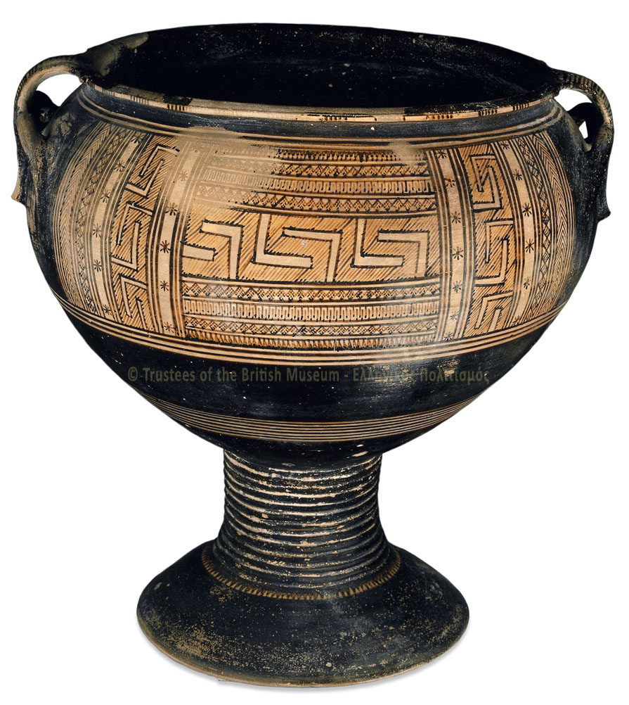
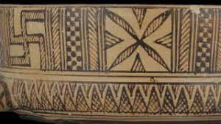
Γεωμετρικά μοτίβα

Slide 10
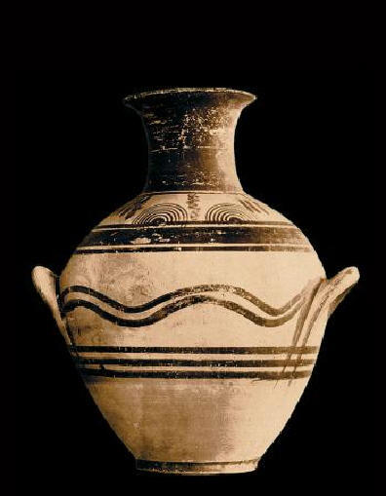
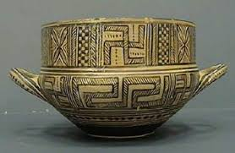
Γεωμετρική τέχνη

Slide 11
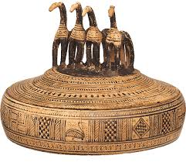
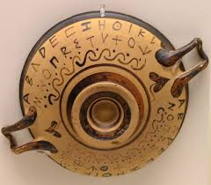
Γεωμετρική τέχνη

Slide 12
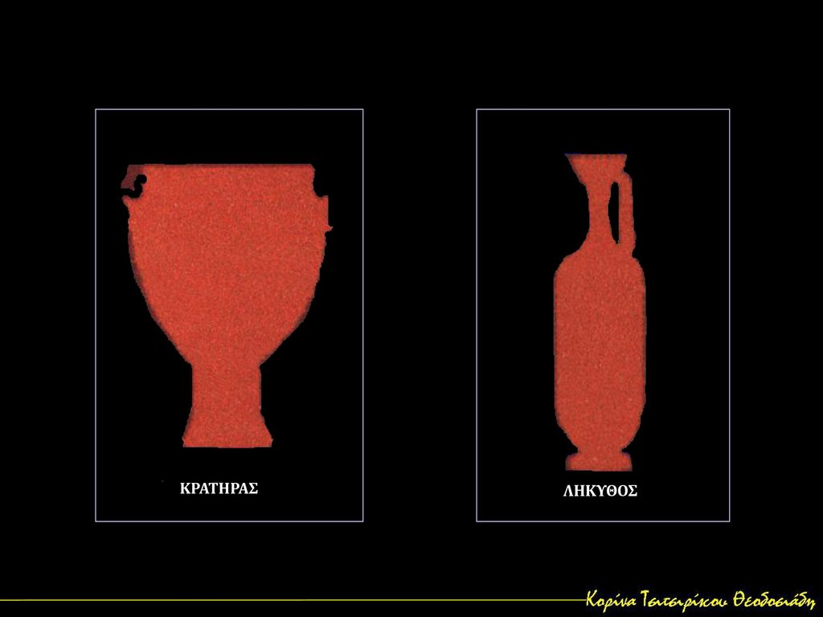
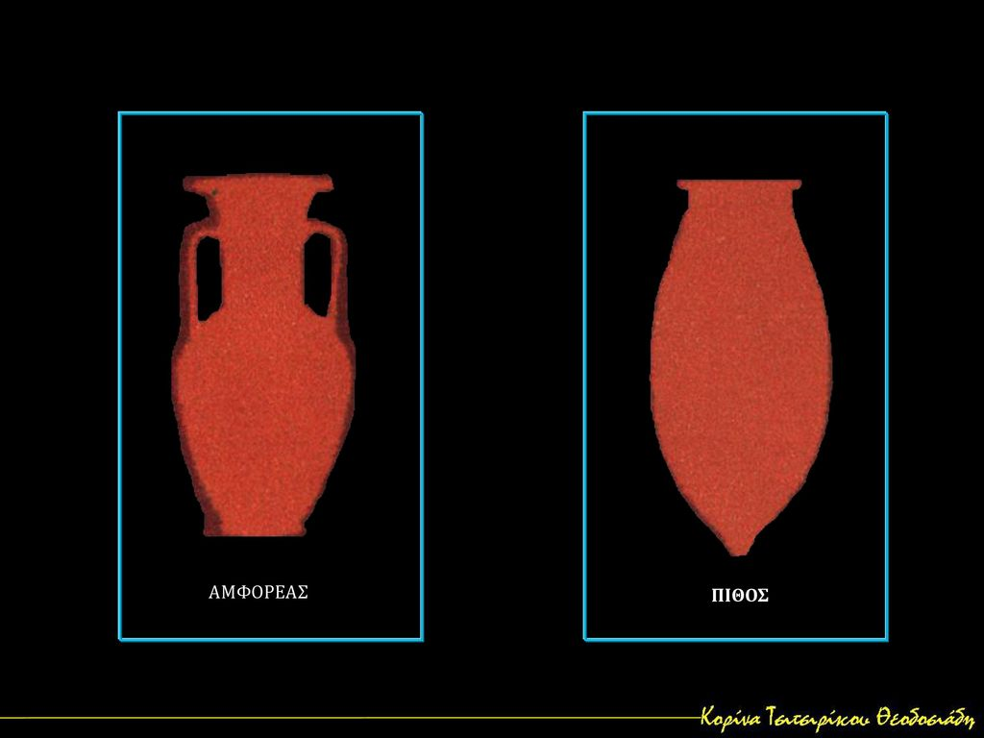
Τύποι αγγείων

Slide 13
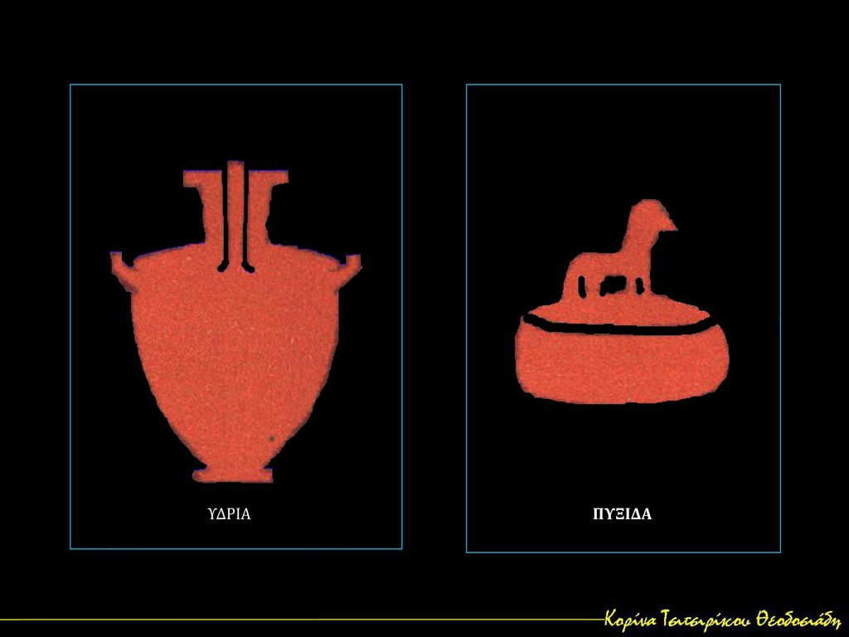
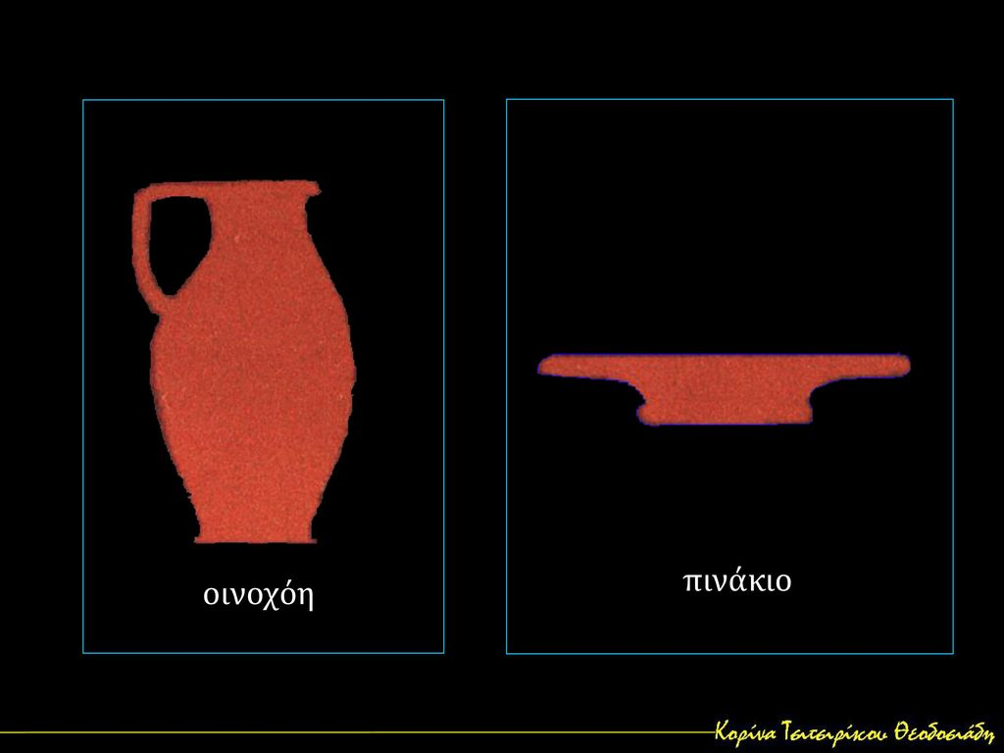
Τύποι αγγείων

Slide 14
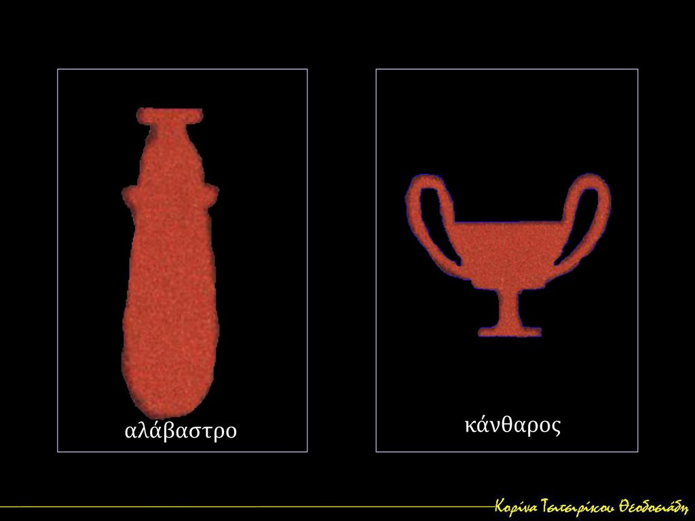
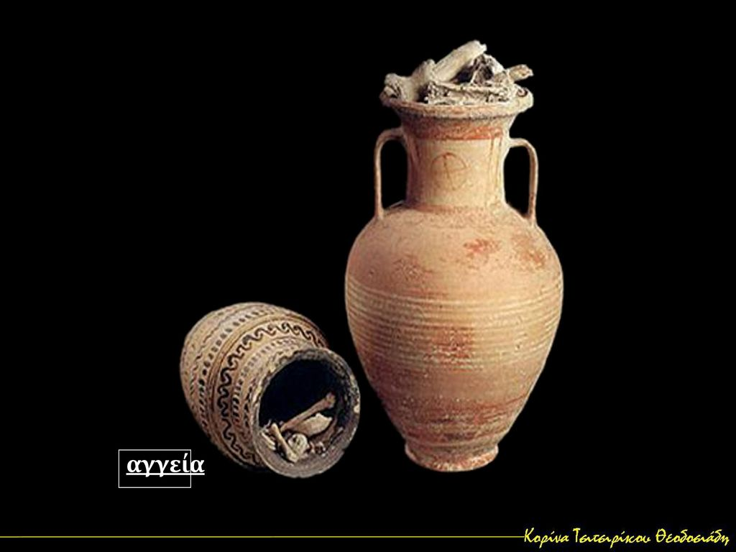
Τύποι αγγείων

Slide 15
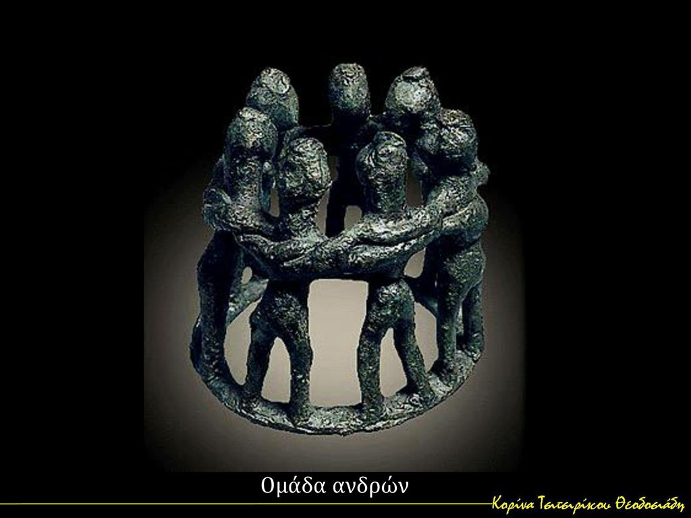
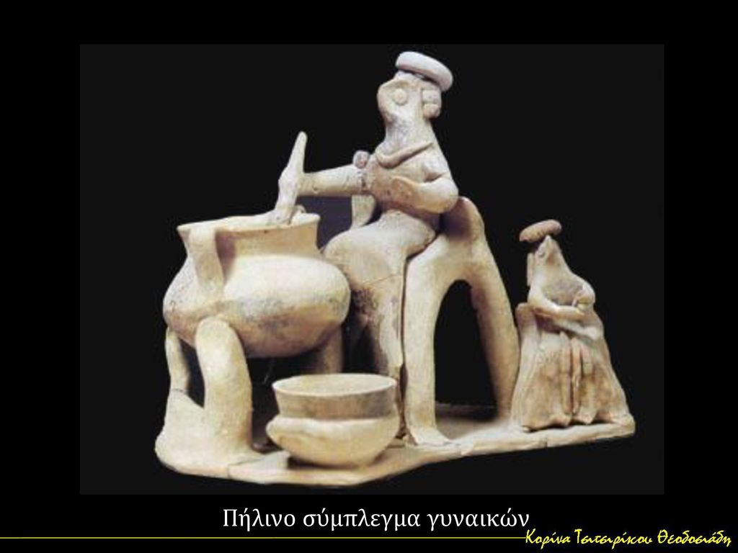
Σκηνές από την καθημερινή ζωή

Slide 16
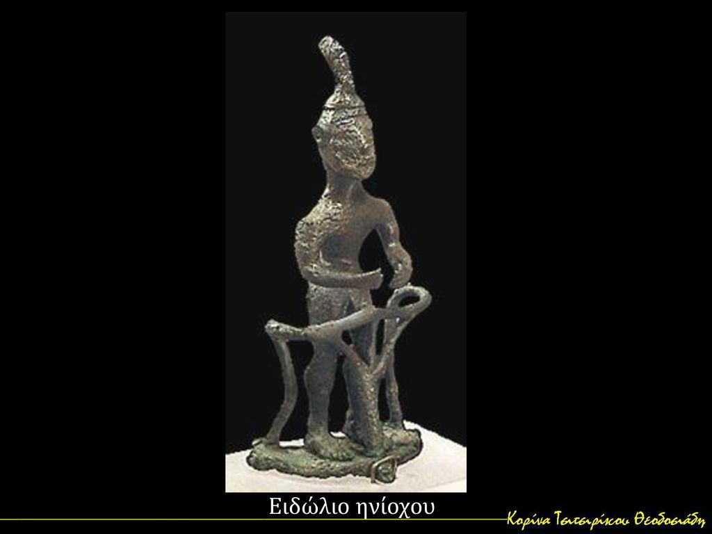
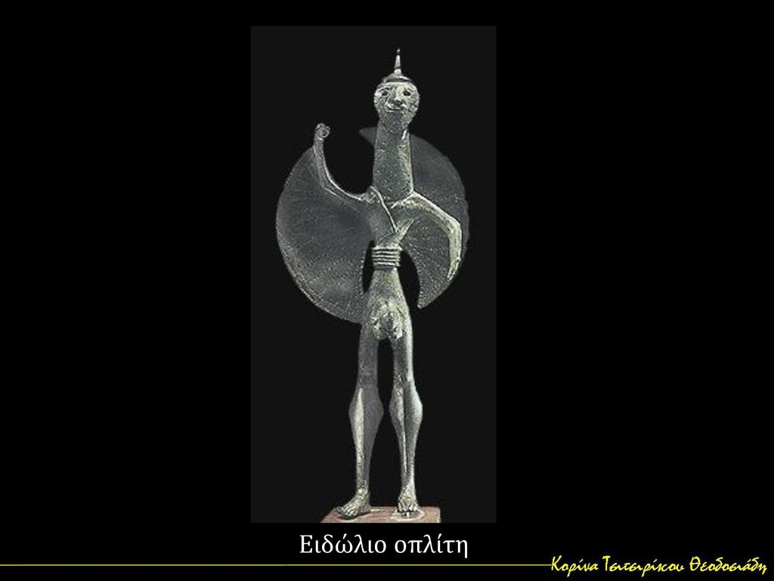
Ειδώλια-χάλκινα αγαλματίδια

Slide 17
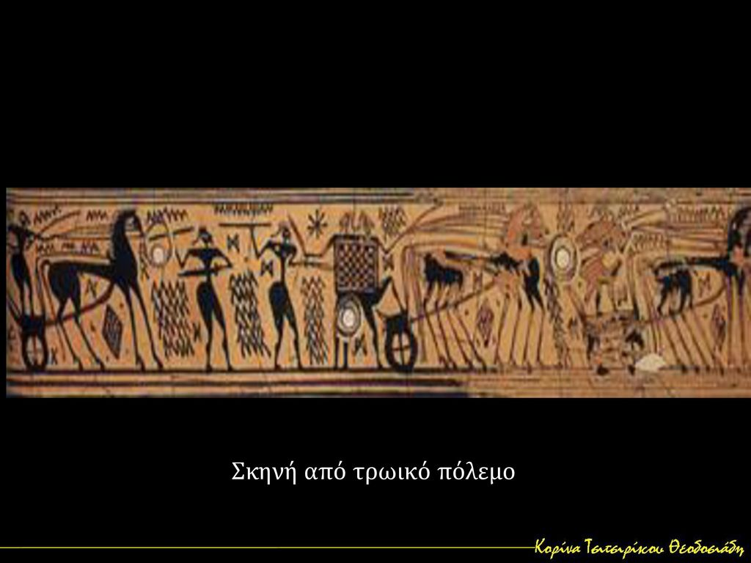
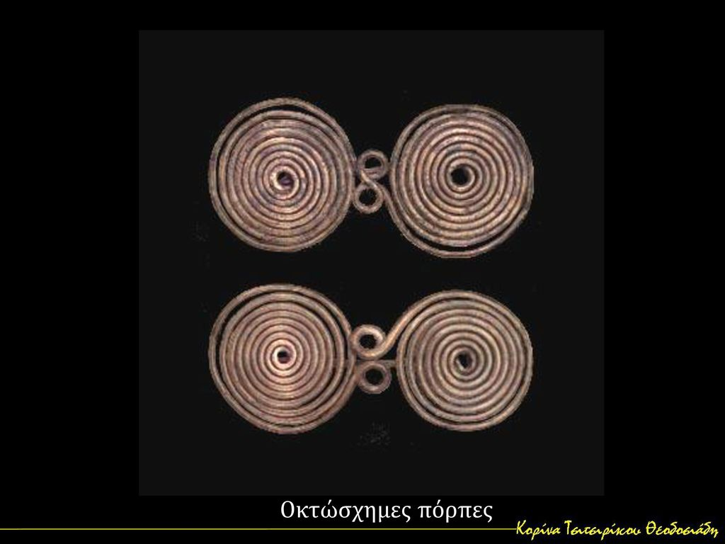
Γεωμετρική εποχή

Slide 18
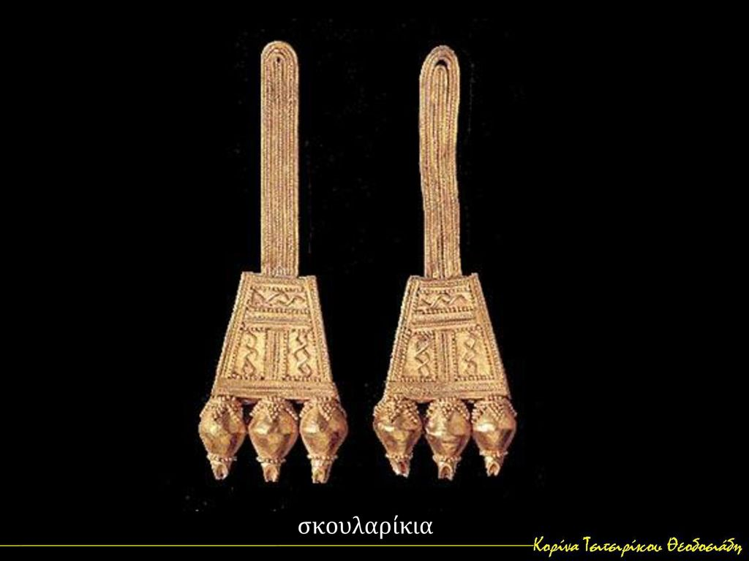
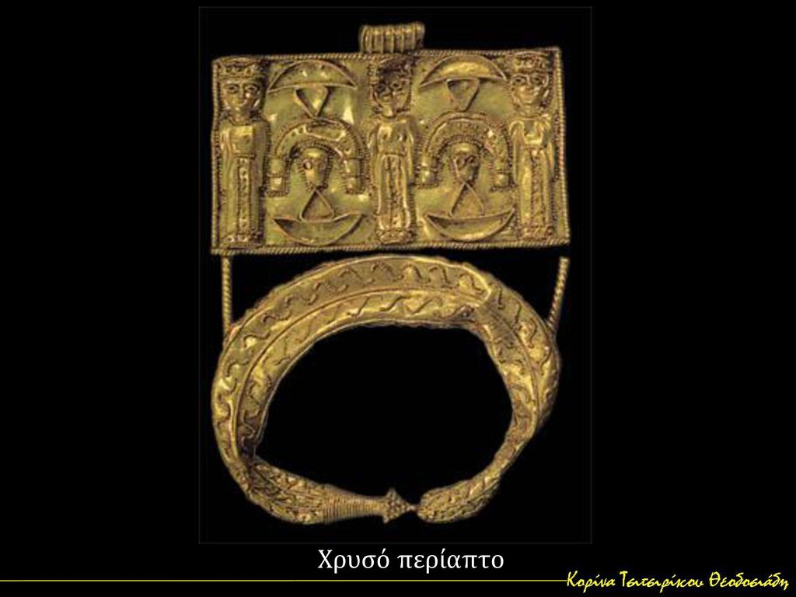
Γεωμετρική εποχή-κοσμήματα

Slide 19
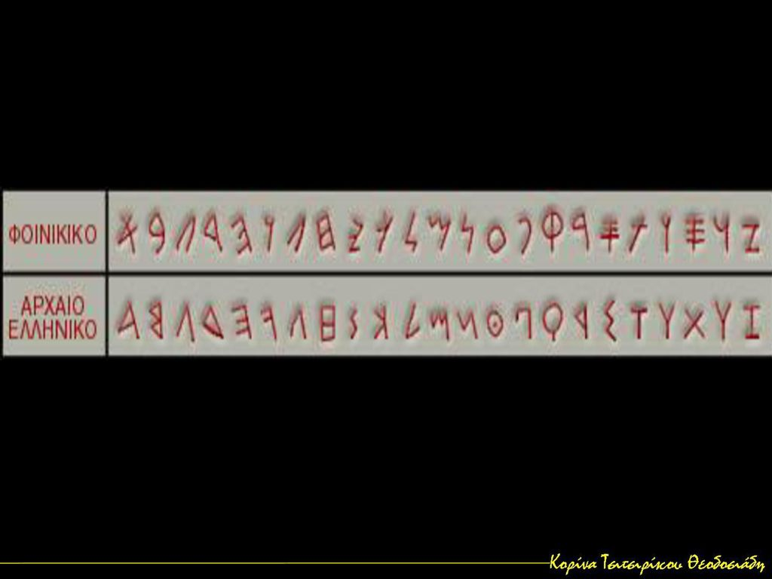
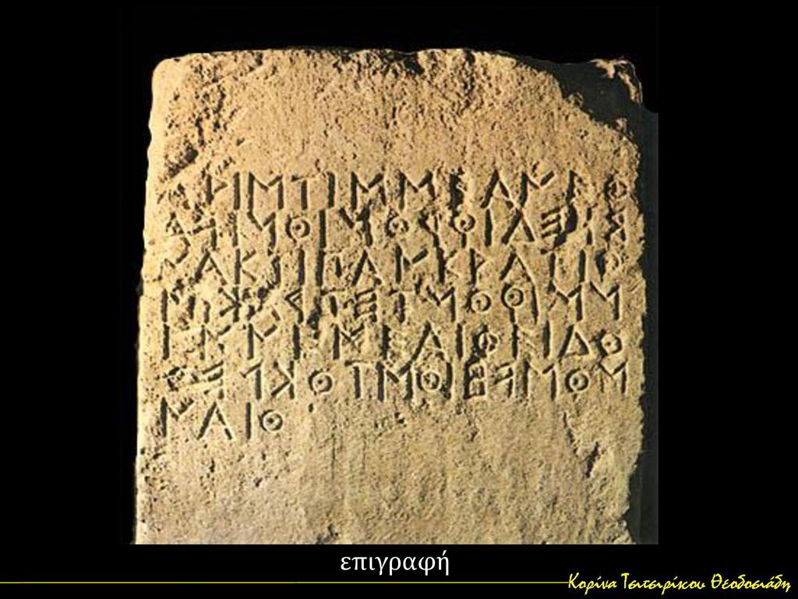
αλφάβητο

Slide 20
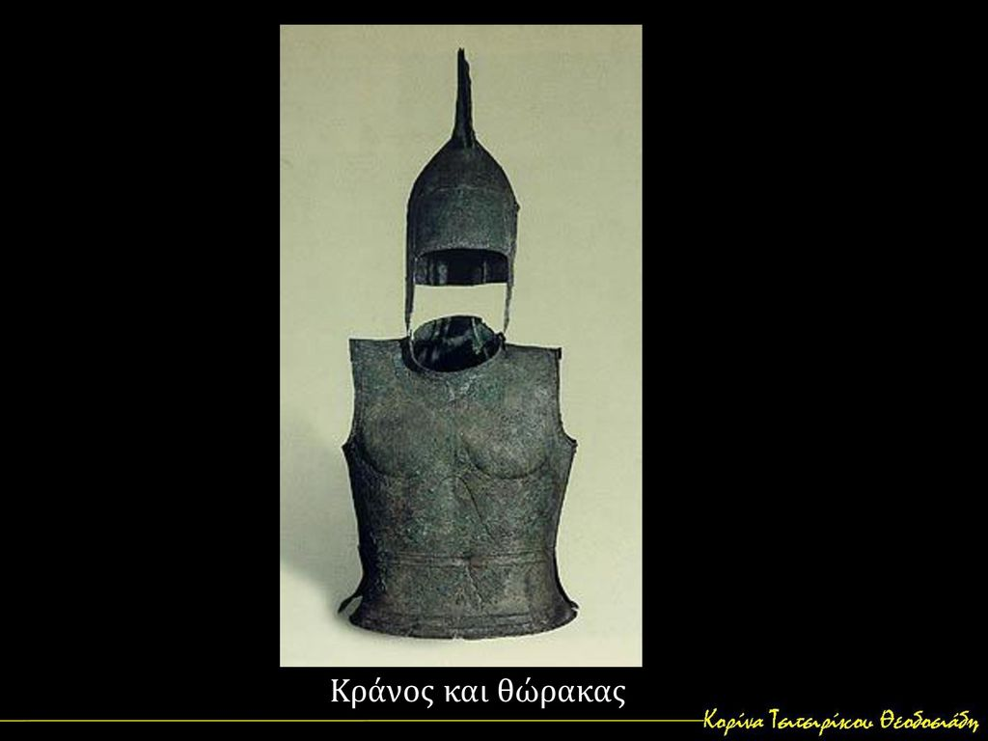
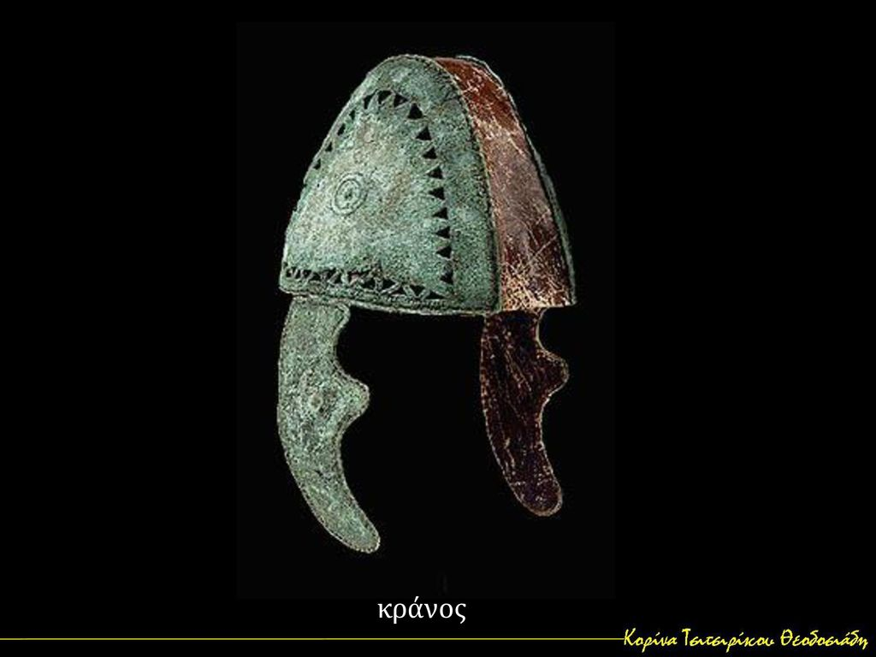
πανοπλία

